Slide 1
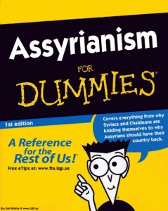
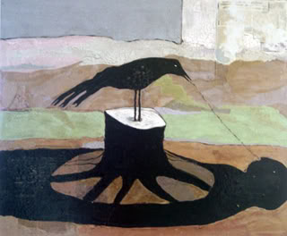
Book of نَاحُوم
الأنبياء الصغار
سفر ناحوم
الأشوريون
د. ريك جريفيث• مؤسسة الدراسات اللاهوتية الأردنية
BibleStudyDownloads.org

Slide 2
الكلمة المفتاحية
٦٢١
٣٤٣
نينوى
ناحوم

Slide 3
الموضوع الرئيسي
٦٢١
دمار نينوى
ناحوم

Slide 4
الآية المفتاحية
٦٢١
الرب بطيء الغضب وعظيم القدرة، ولكنه لا يبرئ البتة (١ : ٣ أ).
ناحوم

Slide 5
بيان الملكوت
٣٤٣
دينونة الله على نينوى تظهر حكمه على كل الأمم (١:٣).
ناحوم

Slide 6
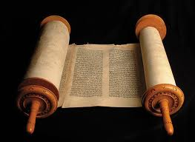
البيان الموجز
٦٢١
٣٤٦
سوف يدمر الله آشور بسبب مكائدها ضد الله ووحشيتها ضد الإنسان، ولكن عزاء يهوذا أن الله بقوته سوف يحميها من خلال تدمير نينوى بحسب عدالته.
ناحوم

Slide 7
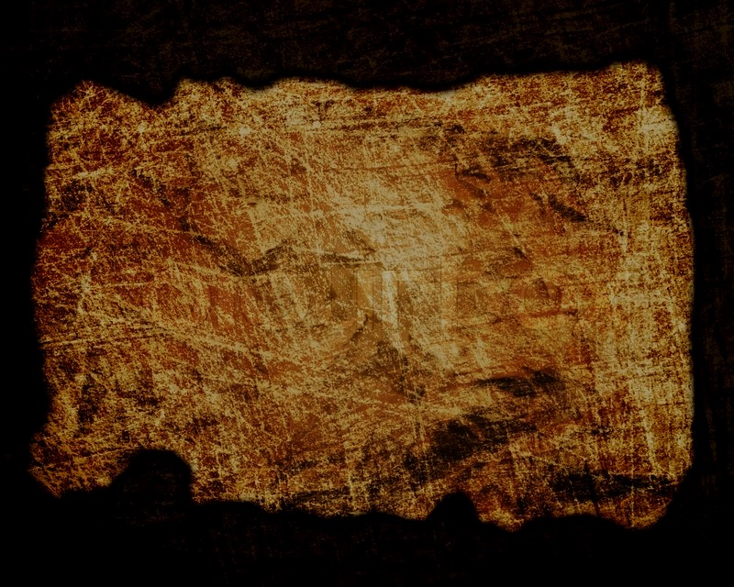
العهد
٣٤٧ د
انضمت نينوى إلى اسرائيل في عهدها مع الله، قبل ذلك بمئة عام تحت قيادة يونان، ولكنها أصبحت عدواً لله عندما رجعت إلى الخطية (١:٧-٨; ٣:٥-٧)
ناحوم

Slide 8
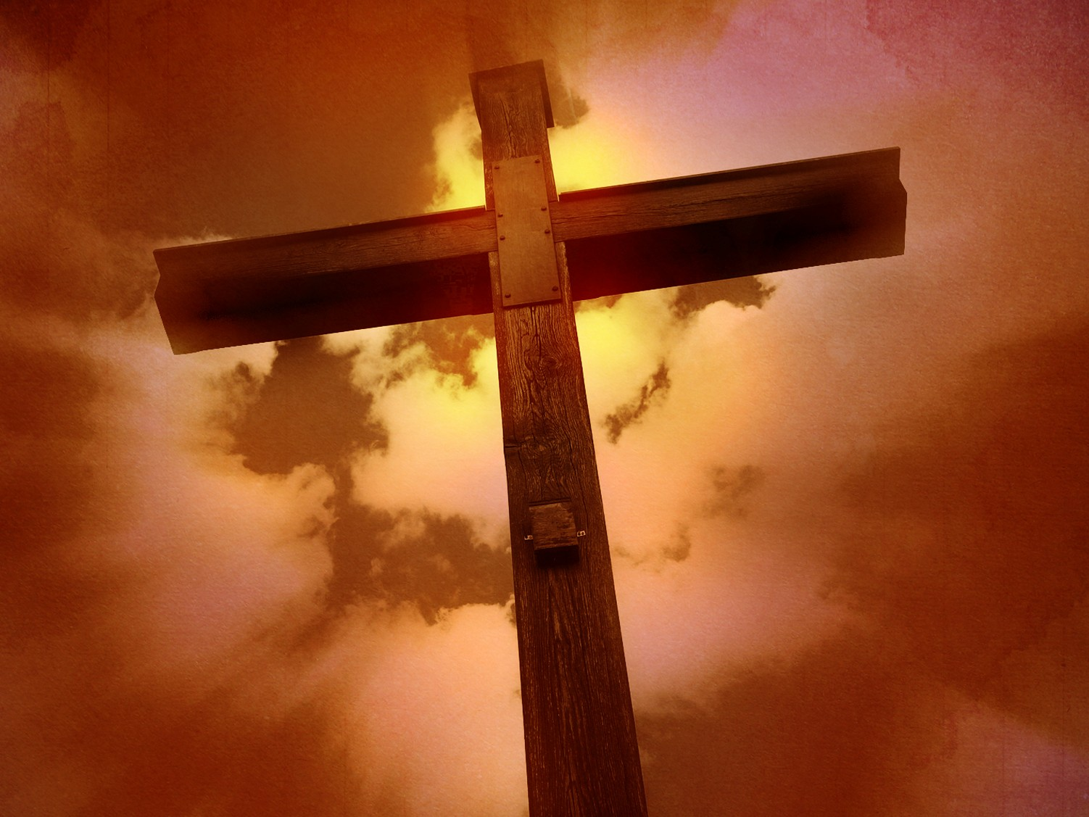
الفداء
٣٤٧ د
بينما كانت الخطية قد أخذت مسارها بالنسبة للأشوريين بنهاية حتمية (١ :٨, ١٤; ٢ :٧), ولكن الإسترداد سيأتي على يهوذا (١ :١٥; ٢:٢).
ناحوم

Slide 9
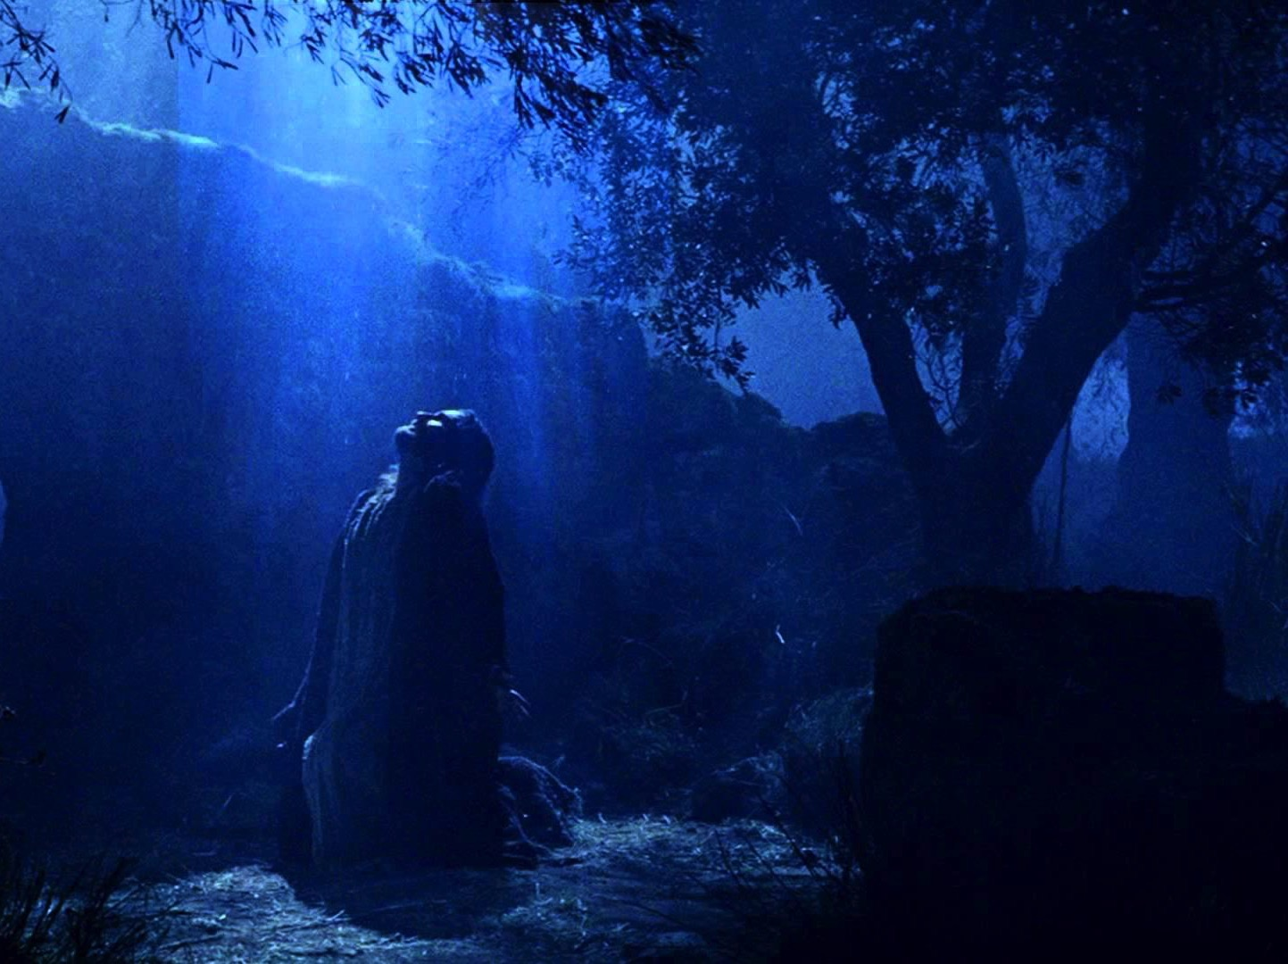
المسيا
٣٤٧ د
هذا السفر لا يحتوي على نبوات مسيانية ولكنه يوازي يسوع
من خلال وصفه غضب ونعمة الله
(١:٢-٨).
ناحوم

Slide 10
مخطط سفر ناحوم
٦٢١
تدمير نينوى
المؤكد |  |  |  | التفاصيل |  | التبرير
الإصحاح ١ |  |  |  | الإصحاح ٢ |  | الإصحاح ٣
قرار التدمير |  |  |  | الدمار الموصوف |  | دمار مستحق
حكم الإنتقام |  |  |  | رؤية الإنتقام |  | تبرير الإنتقام
ماذا يفعل الله؟ |  |  |  | كيف سيفعلها الله |  | لماذا يفعلها الله
غضب الله |  |  |  | أفعال الله |  | اتهامات الله
توقعات الله ليهوذا |  |  |  | قوة الله ليهوذا |  | عدل الله ليهوذا
العنوان ١:١ | صفات الله ١: ٢-٨ | التأمر على الله ١: ٩-١١ | الهلاك هو لخلاص يهوذا ١: ١٢-١٥ | الصراع ضد روعة يهوذا ٢: ١-٢ | الدمار والسلب ٢: ٣-١٣ | تدمير بسبب الوحشية ٣: ١-٧ | سُكر وقت التدمير ٣: ٨-١١ | الحرق بالنار ٣: ١٢-١٩
يهوذا ضد عاصمة أشور ، في نينوى
٦٦٠ ق . م

Slide 11
باري هادلستون الكتاب المقدس الموجز (جراند رابيدز: بيكر ١٩٩٢)
ناحوم
١. صفة الله ودينونتهِ
٢. الإطاحة الوشيكة على نينوى
٣. تفاصيل دينونة نينوى

Slide 12
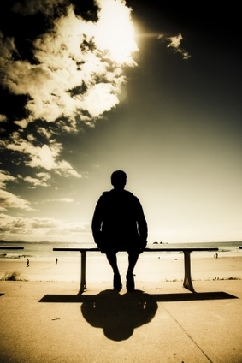
كن صبوراً
ناحوم
د. ريك جريفث ، مؤسسة الدراسات اللاهوتية الأردنية
BibleStudyDownloads.org

Slide 13
ما الخطأ الذي نفعله عادة بخصوص صبر الله؟
ناحوم
Notes:
We’ll answer this question: what mistake do we too often make about God’s patience?

Slide 14
التباين بين يونان وناحوم
يونان | ناحوم
الكتاب الأول ( ٤ اصحاحات) | التكملة ( ٣ أصحاحات)
حوالي ٧٦٠ ق.م | حوالي ٦٦٠ ق.م
التوبة من الخطية | الرجوع إلى الخطية
خلاص نينوى | دمار نينوى
إسرائيل مسؤولة | إسرائيل محمية
فرصة للتوبة | لا فرصة للتوبة
سرد | إعلان
626
٦٢٦

Slide 15
بعد 100 سنة
آشور
تغلث فلاسر
قوة آشور
يونان 760
ناحوم 660
سقوط نينوى 612
سقوط إسرائيل 722
1100
900
850
800
750
700
650
600
انتكاسة نينوى
Notes:
Nineveh was weak in Jonah’s time, but then grew incredibly strong 100 years later once again. But how strong? What was next on God’s calendar?
———————
Common-410
OS-00_OT Book Overviews-675
OS-34-Nahum-15
OS-36-Zephaniah-98

Slide 16
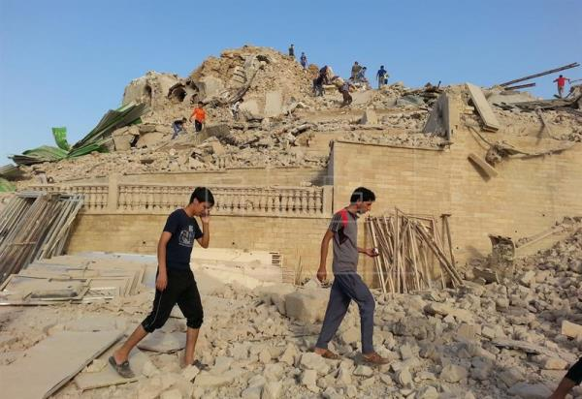
١. سيدمر الرب نينوى ولكنه
سينقذ يهوذا (١- ٣)
Notes:
The capital of Assyria would have capital punishment for its capital crimes, yet the southern kingdom of Israel could gain comfort from this as the LORD would preserve them.

Slide 17
2. سوف يدين الله الشرير وينقل البار للمستقبل أيضاً
كن صبوراً
Notes:
The LORD is watching over your future, including his promise to punish all who reject him.

Slide 18
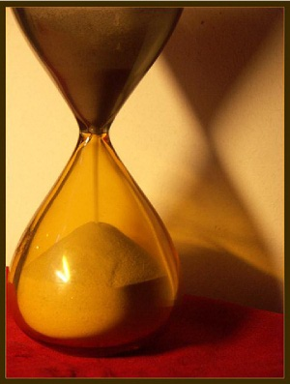
الفكرة الرئيسية
لا تظنوا أن صبر الله هو عجز الله

Slide 19
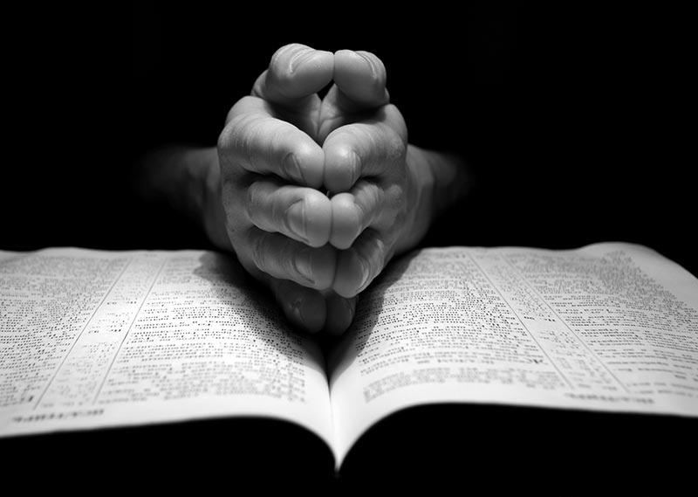
ماذا تنتظر؟
استجابات الله الثلاثة لصلواتك
1. نعم
2. ليس بعد
3. لدي شيء أفضل لك في فكري

Slide 20
Black

Slide 21
المحتويات
م
ح
ت
و
ي
ا
ت
1. العنوان
ن
1
ح
و
م
2. التاريخ
3. التأليف
4. المستلمون
5. الخلفية التاريخية
6. مسألة إشكالية
7. الهيكل الأدبي
8. اللاهوت

Slide 22
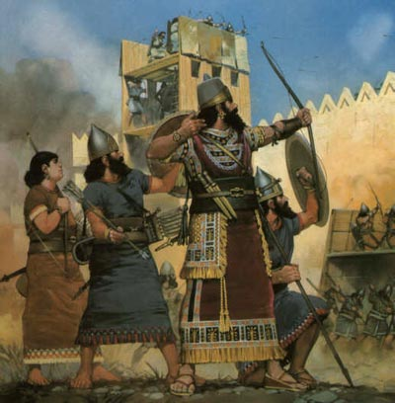
العنوان والتاريخ
621
العنوان
ناحوم يعني تعزية أو مواساة
هذا يصور رسالته لتعزية شعب يهوذا المظلوم والمقهور
التاريخ
المتأخر: دمار نينوى (612 ق.م)
الأقدم: سبي نو (نو آمون أو طيبة، عاصمة صعيد مصر) في ناحوم 3: 8 عام 663 ق.م.

Slide 23
مدينة نينوى
602
رحوبوت عير
حجم سنغافورة
مدينة نينوى
مدينة
نينوى
العظيمة
رصن
كالح
تكوين 10: 11-12
0
كيلومتر
20
Notes:
That second study was on Jonah. Nineveh was the super-city of antiquity, composed of four cities combined (cf. Gen. 10:11-12).
____________
There's a problem here regarding the three-day's journey (cf. OTS, 602). Nineveh's inner wall was less than eight miles, so the diameter of the city was only two miles—hardly a three-day journey. One day's journey in the open was usually 15-20 miles (Hannah, BKC, 1:1463).
But this isn't really a problem in either of two ways:
"The great city of Nineveh" (1:2; 3:2; cf. 4:11) almost surely included three other towns in the vicinity as well. Four cities (Nineveh, Rehoboth Ir, Calah, and Resen) are mentioned in Genesis 10:11-12 as "the great city" and they still exist today with different names (Kouyunjik, Khorsbad, Nimroud, and Karamles). This can be observed on this map by Austin Henry Layard, Nineveh and Its Remains, 2:40.
If we superimpose a map of Singapore over it, we can see that walking through Nineveh would be like walking in Singapore from the far north in Yishun to Harbourfront in the south. That could take 3 days easily—especially when stopping to preach along the way.
23

Slide 24
كن صبوراً
ناحوم
د. ريك جريفث ، مؤسسة الدراسات اللاهوتية الأردنية
BibleStudyDownloads.org

Slide 25
تكملة
Notes:
Sequels are great as they finish stories that we’ve heard.
Hollywood has us hooked—a movie always ends without a real ending, which makes you want to see what happens next, right? So it continues into parts 2 and then 3.
• The Bourne series has three movies. Ice Age had a sequel in Ice Age 2, followed by a sequel-to-the-sequel in Ice Age 3. The same was true for the Star Wars Trilogy, Jaws, and many others

Slide 26
رسائل عظيمة، الأنبياء الصغار
رسالة الله القديمة
ليومنا الجديد
Notes:
In recent weeks, we have covered five of the 12 Minor Prophets.

Slide 27
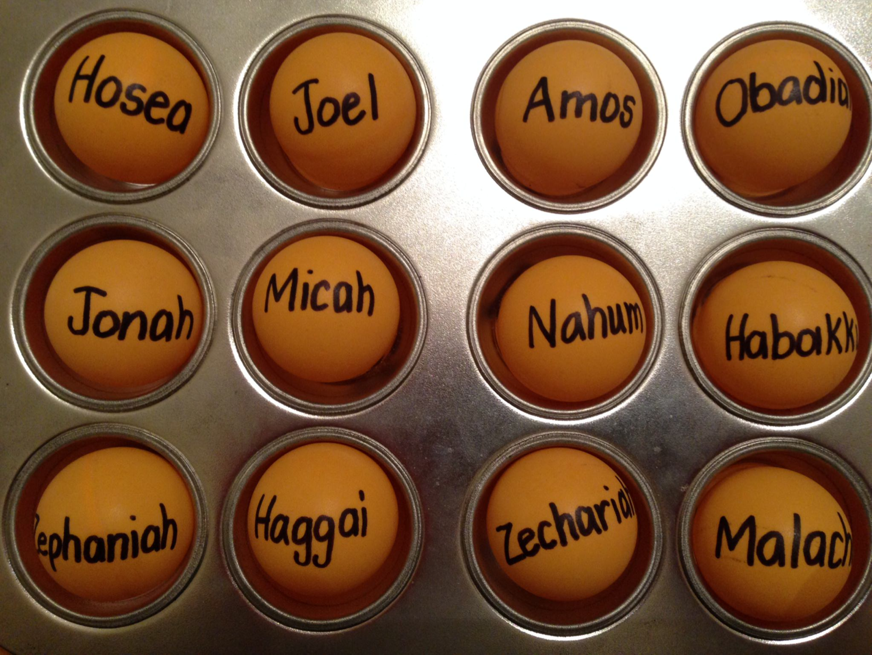
كن
موالياً
عادلاً
متواضعاً
مهتماً
كريماً
Notes:
So far we have seen 5 “Be” titles:
• Humble—Obadiah taught us not to be proud like the Edomites. Instead, be humble.
• Caring—Jonah warned that God cared for Nineveh, so we also should be caring.
• Just—Amos said that God was just, so we should be just.
• Loyal—Hosea was a great example of God’s loyalty to Israel, so we should be loyal to him.
• Generous—Micah defended the poor as God does, so we also should be generous.

Slide 28
يونان نبي الله المتردد
Notes:
Jonah at first was the reluctant prophet

Slide 29
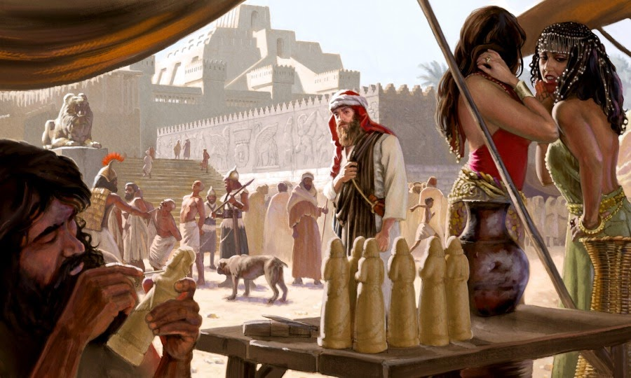
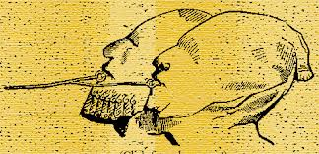
يونان نينوى الشريرة
Notes:
You can't blame him, in that Nineveh was the epitome of idolatry, immorality, injustice, and torture!

Slide 30
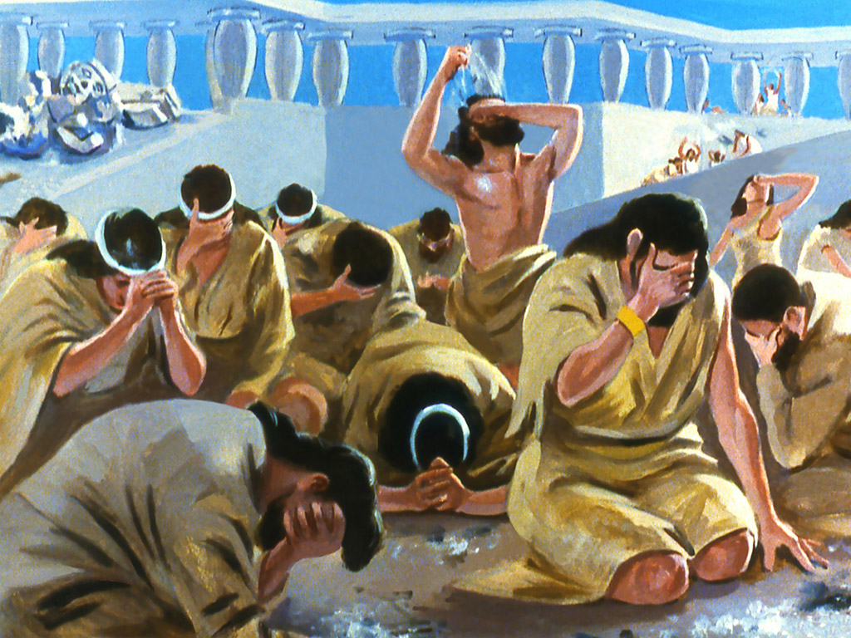
يونان توبة نينوى المدهشة
Notes:
When we studied Jonah we saw at the end that Nineveh repented, God relented…

Slide 31
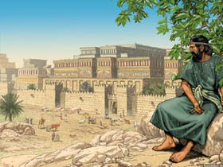
يونان انتظار الدينونة
إذاً ماذا حدث
بعد ذلك؟
Notes:
…and Jonah resented! So, whatever happened to Jonah and Nineveh?
We left Jonah pouting—but whatever happened to him? Well, we just don’t know! The Bible doesn’t say.

Slide 32
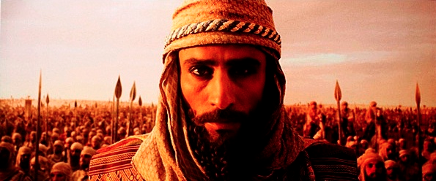
كلمة نبوية ليوم القوة العسكرية
Notes:
But what happened to Nineveh? The Bible does tell us where the city was at spiritually 100 years later—

Slide 33
h
يونان
ناحوم
760
663
660
612
المملكة المتحدة
1050 - 930
المملكة المنقسمة
930 - 722
المملكة المنعزلة
722 - 586
ما بعد السبي
536 - 425
1100
1050
1000
950
900
850
800
750
700
650
600
550
500
450
السبي 605 - 536
Notes:
Most OT prophets spoke for God in the Divided Kingdom and especially the Solitary Kingdom.
______________
OS-32-Jonah-211
OS-33-Micah-119
OS-34-Nahum-33

Slide 34
التباين بين يونان وناحوم
يونان | ناحوم
الكتاب الأول ( ٤ اصحاحات) | التكملة ( ٣ أصحاحات)
حوالي ٧٦٠ ق.م | حوالي ٦٦٠ ق.م
التوبة من الخطية | الرجوع إلى الخطية
خلاص نينوى | دمار نينوى
إسرائيل مسؤولة | إسرائيل محمية
فرصة للتوبة | لا فرصة للتوبة
سرد | إعلان
626
٦٢٦

Slide 35
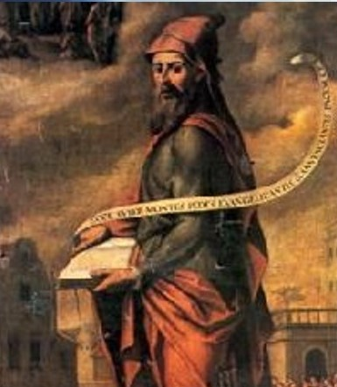
التباين بين يونان وناحوم
يونان | ناحوم
التركيز على الرسول | التركيز على الرسالة
النبي لا يطيع | النبي يطيع
نينوى تطيع | نينوى لا تطيع
إنقاذ من الماء | دمار بالماء
توبة ثم تراجع | لا توبة ولا تراجع
رفض غضب يونان | إعادة النظر في غضب يونان
رحمة الله | دينونة الله
626
٦٢٦

Slide 36
جدول زمني
560
660 650 640 630 620 610 600 590 580 570 560 550 540 530 520
أشور تيلاني
سينسار شيكلين
أشور باليت
ملوك
أشور
ناحوم، حبقوق، حبقوق
ومعاصريهم
أشور بانيبال
سقوط نينوى
سقوط طيبة
663 ق.م
ناحوم 660
609 605 539
القوى العالميَّة
612
أشور
بابل الحديثة
فارس
سقوط بيت المقدَّس
صفنيا 630
صدقيَّا
586
ملوك يهوذا
يهوياقيم
منسَّى
يوشيَّا
سبي يهوذا إلى بابل (586)
الرجوع من
السبي
آمون
يهوآحاز
يهوياكين
حبقوق 606
Notes:
Nahum, Zephaniah, and Habakkuk ministered in turbulent times of transition from Assyria to Babylon near the end of Judah's surviving kingdom (Israel had been destroyed a century earlier). Judah saw their final godly king Josiah killed in 609 while God raised up many prophets to warn the people. In addition to Nahum, Zephaniah, and Habakkuk, others not depicted here include Jeremiah and Joel in Judah and Ezekiel and Daniel in Babylon.
_____________
Common-409
BE-35-Habakkuk-17
OS-34-Nahum-36
OS-35-Habakkuk-43
OS-36-Zephaniah-99

Slide 37
Placing the Prophets
342
ترتيب الأنبياء
التواريخ الرئيسية
931
عوبديا
722
يونان
عاموس
هوشع
أشعياء
ميخا
ناحوم
586
Notes:
Common English Slides-133
OS-11-1 Kings-186
OS-12-2 Kings-51
OS-13-1 Chron-232
OS-14-2 Chron-40
OS-23-Prophets Intro-13
OS-28-Hosea-33
OS-34-نَاحُوم-37

Slide 38
التهديد الأشوري
454
التوسع الأشوري
نينوى
البحر المتوسط
آرام
إسرائيل
يهوذا
أشعياء 7
خليج فارس
مصر
Notes:
38
Nineveh repented 100 years earlier than نَاحُوم under Jonah, but then went back to its sin.
Assyrians invaded Israel 60 years earlier than نَاحُوم during Isaiah's day and scattered the people.
Then they destroyed 46 towns of Judah—all but Jerusalem in 701 BC!
———————
Common Arabic-145
OS-23-Isaiah1-12-slide 107
OS-34-نَاحُوم-38

Slide 39
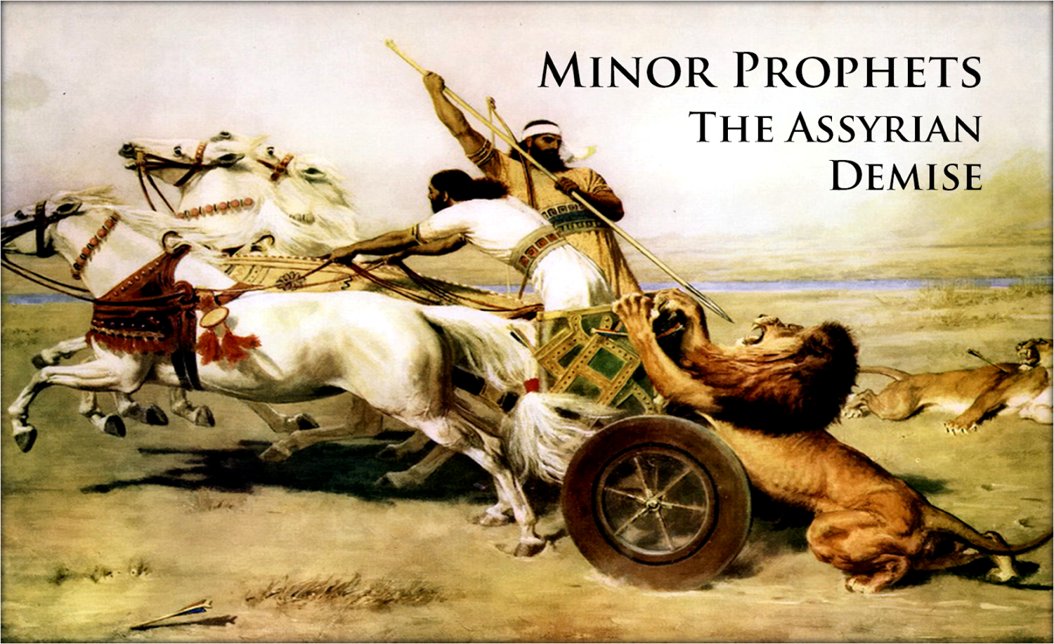
ماذا سيفعل الله بتوبة قصيرة العمر؟
الأنبياء الصغار
زوال الآشوريين
Notes:
Would God do anything about this? What happens when repentance is short-lived?

Slide 40
صبر الله الرائع
Notes:
Today we will study the incredible patience of God, which is the title of a book by Charles Stanley.

Slide 41
ما الخطأ الذي نفعله عادة بخصوص صبر الله؟
Notes:
We’ll answer this question: what mistake do we too often make about God’s patience?

Slide 42
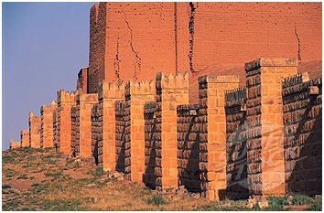
تكملة يونان
Notes:
Our text is the sequel to Jonah called Nahum. It tells us Nineveh’s fate.

Slide 43
بعد 100 سنة
آشور
تغلث فلاسر
قوة آشور
يونان 760
ناحوم 660
سقوط نينوى 612
سقوط إسرائيل 722
1100
900
850
800
750
700
650
600
انتكاسة نينوى
Notes:
Nineveh was weak in Jonah’s time, but then grew incredibly strong 100 years later once again. But how strong? What was next on God’s calendar?

Slide 44
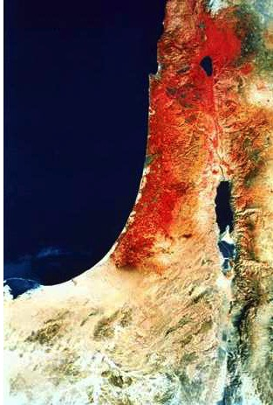
إسرائيل اليوم (ناسا)
تبدو حمراء
وناضجة للدينونة

Slide 45
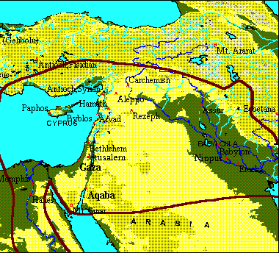
معركة كركميش (609 ق.م)
الأشوريون
البابليون
مجدو/ موت يوشيا
الإمبراطورية البابلية
المصريون
العربية

Slide 46
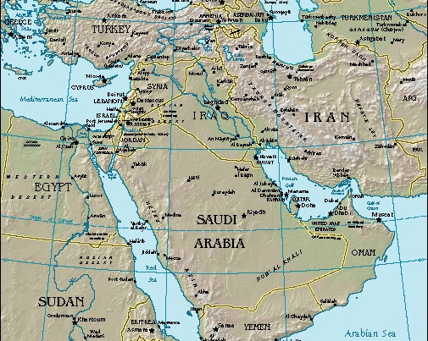
ناحوم
نينوى
دراسة اليوم :
1. مستقبل نينوى
2. مستقبلنا
Notes:
Today we will see what would happen to Nineveh, then what will happen in our future too.
And what is that fate? Nahum tells us that…

Slide 47
١. سيدمر الرب نينوى ولكنه
سينقذ يهوذا (١- ٣)
Notes:
The capital of Assyria would have capital punishment for its capital crimes, yet the southern kingdom of Israel could gain comfort from this as the LORD would preserve them.

Slide 48
مخطط سفر ناحوم
٦٢١
تدمير نينوى
المؤكد |  |  |  | التفاصيل |  | التبرير
الأصحاح ١ |  |  |  | الاصحاح ٢ |  | الاصحاح ٣
قرار التدمير |  |  |  | الدمار الموصوف |  | دمار مستحق
حكم الإنتقام |  |  |  | رؤية الإنتقام |  | تبرير الانتقام
ماذا يفعل الله؟ |  |  |  | كيف سيفعلها الله |  | لماذا يفعلها الله
غضب الله |  |  |  | أفعال الله |  | اتهامات الله
توقعات الله ليهوذا |  |  |  | قوة الله ليهوذا |  | عدل الله ليهوذا
العنوان ١:١ | صفات الله ١:٢-٨ | التأمر على الله ١:٩-١١ | الهلاك هو لخلاص يهوذا ١: ١٢-١٥ | الصراع ضد روعة يهوذا ٢: ١-٢ | الدمار والسلب ٢: ٣-١٣ | تدمير بسبب الوحشية ٣: ١-٧ | سُكر وقت التدمير ٣: ٨-١١ | الحرق بالنار ٣: ١٢-١٩
يهوذا ضد عاصمة أشور ، في نينوى
٦٦٠ ق . م
Notes:
Nineveh’s judgment is certain, so Judah could feel secure (Ch. 1).

Slide 49
Slides on ناحوم 1
Notes:
God’s attributes assure Judah (1:2-8).

Slide 50
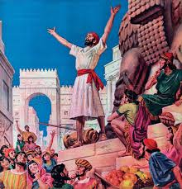
ناحوم 1: 1
623
وحي على نينوى
سفر رؤيا ناحوم الألقوشي

Slide 51
التأليف
622
لا يوجد شيء معروف عن ناحوم سوى أنه كان ألقوشي (1: 1)
لا يوجد دليل واضح يوكد أن شخصاً آخر هو المؤلف، تم تقديم أربعة اقتراحات رئيسية عن موقع ألقوش:
1. مدينة القوش الحديثة أو ألقوش ليست بعيدة عن الضفة اليسرى لنهر دجلة، رحلة
يومين شمالاً من موقع نينوى القديمة.
2. قرية صغيرة في الجليل، في مكان يعرفه كثيرون بأنه اللوزة الحديثة بالقرب من
رامية
3. كفرناحوم، الإسم الذي يعني قرية ناحوم
4. القوش هي منطقة جنوب يهوذا

Slide 52
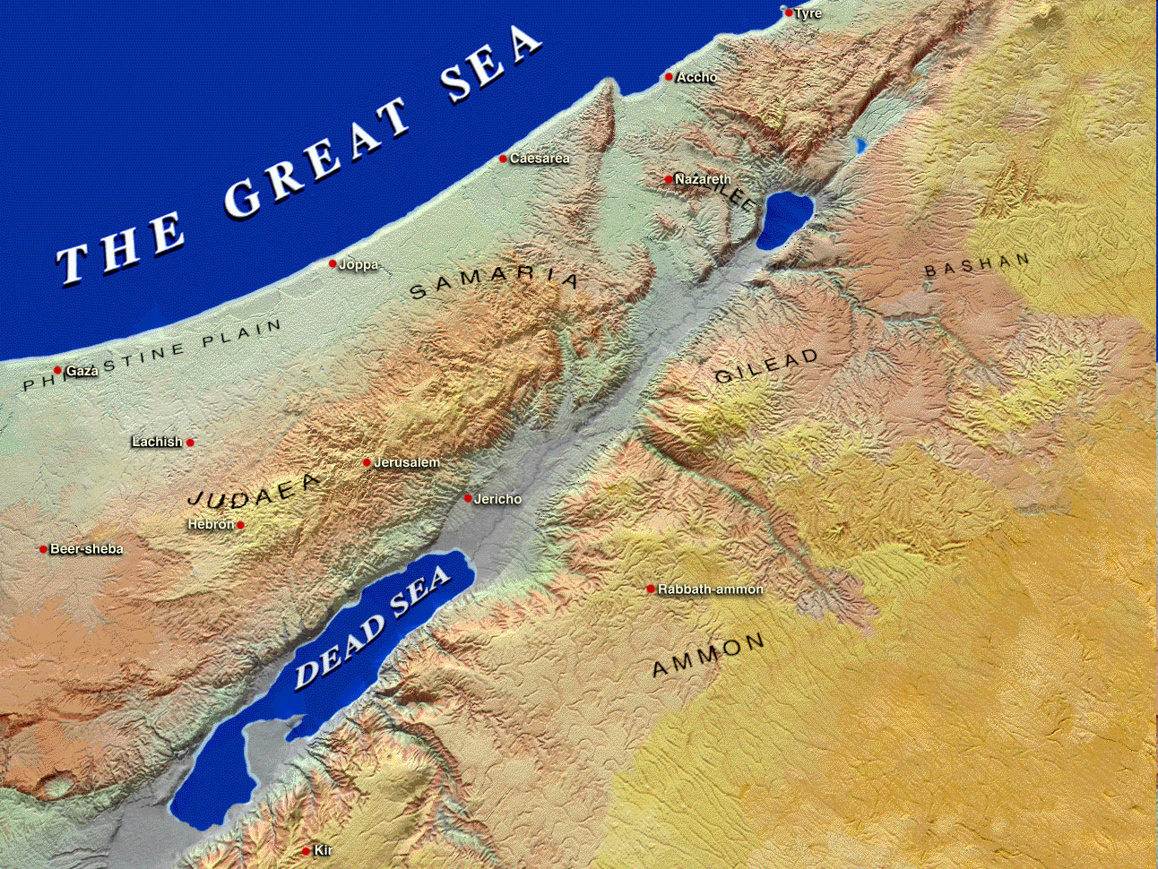
المواقع المحتملة لمسقط رأس ناحوم
كفرناحوم
= مدينة ناحوم
إسرائيل
القوش
أورشليم
يهوذا

Slide 53
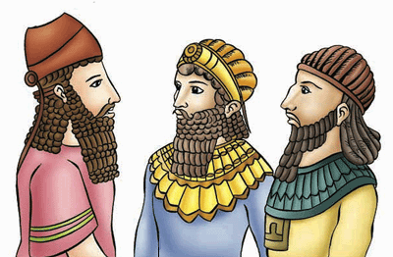
المستلمين
622
تخص الرسالة نينوى لكن لا يوجد سجل عن وصولها إلى الإمبراطورية، لقد كان يهوذا هو من يحتاج أن يعرف كيف سيدين الله الشعب الذي اضطهدهم
الخلفية التاريخية
المعاصرون: إرميا، حبقوق وصفنيا
احتلت أشور إسرائيل قبل ذلك بنحو 60 سنة قبل (722 ق.م)
الآن قصد الله أن يفتقد عصا غضبه السابقة..
بغض النظر عن التوبة بقيادة يونان لكن نينوى كانت مستعدة للدينونة بسبب قسوتها في الحرب وجشعها
القوة التي حكمت غرب آسيا لحوالي ثلاثة قرون على وسك الإنهيار من خلال القوة المشتركة من البابليين والماديين

Slide 54
الله عادل، ناحوم 1: 2-3
623
3 الرب بطيء الغضب
وعظيم القدرة
ولكنه لا يبرئ البتة
الرب في الزوبعة
وفي العاصف طريقه
والسحاب غبار رجليه
2 الرب إله غيور ومنتقم
الرب منتقم وذو سخط
الرب منتقم من مبغضيه
وحافظ غضبه على أعدائه
Notes:
God is just—so Nineveh won’t go unpunished (1:2-3).

Slide 55
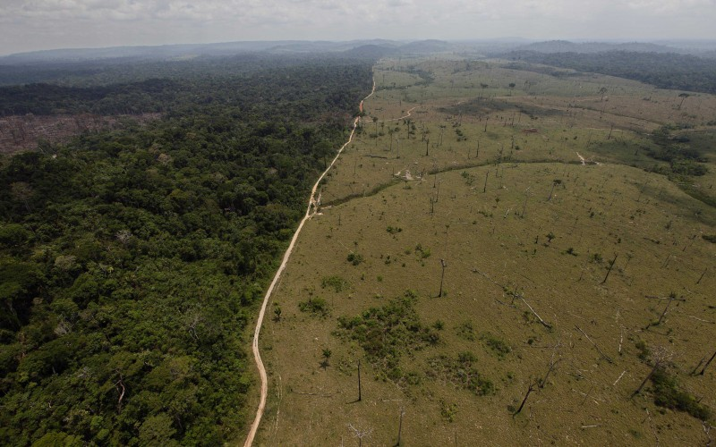
الله كلي القدرة، ناحوم 1: 4
623
ينتهر البحر فينشفه
ويجفف جميع الأنهار
يذبل باشان والكرمل
وزهر لبنان يذبل
Notes:
God is all-powerful—so he can handle Nineveh (1:4-6).

Slide 56
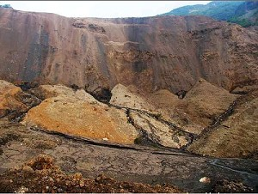
الله كلي القدرة، ناحوم 1: 5-6
623
الجبال ترجف منه
والتلال تذوب
والأرض ترفع من وجهه
والعالم وكل الساكنين فيه
من يقف أمام سخطه؟
ومن يقوم في حمو غضبه
غيظه ينسكب كالنار
والصخور تنهدم منه
Notes:
God is all-powerful—so he can handle Nineveh (1:4-6).

Slide 57
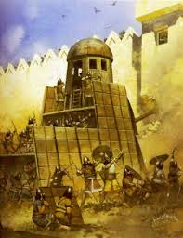
الله صالح، ناحوم 1: 7
623
صالح هو الرب
حصن في يوم الضيق
وهو يعرف المتوكلين عليه
Notes:
God is good—so he will be loyal to Judah (1:7-8).

Slide 58
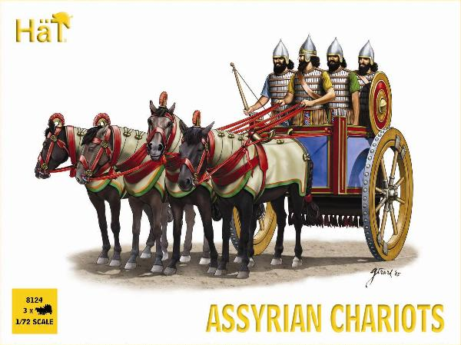
المركبات الآشورية

Slide 59
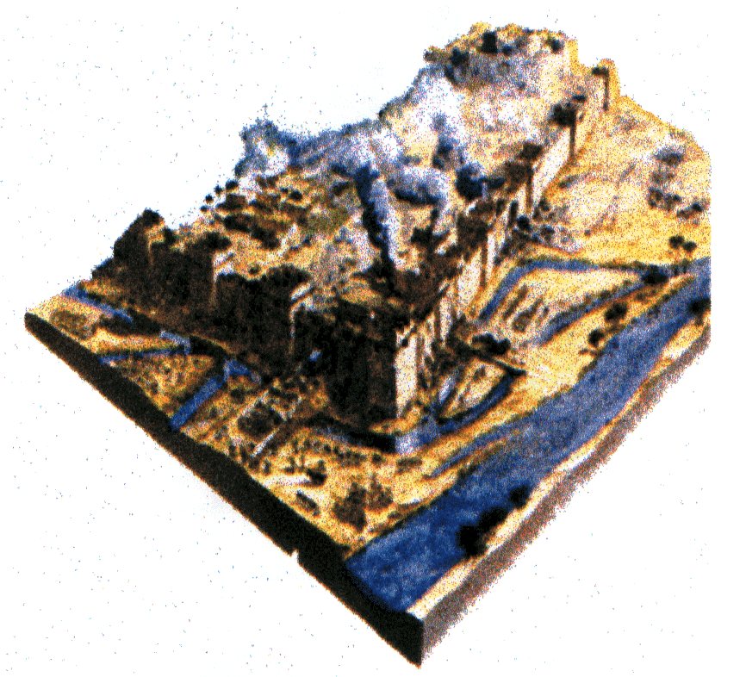
الله صالح، ناحوم 1: 8
623
ولكن بطوفان عابر
يصنع هلاكاً تاماً لموضعها وأعداؤه يتبعهم ظلام

Slide 60
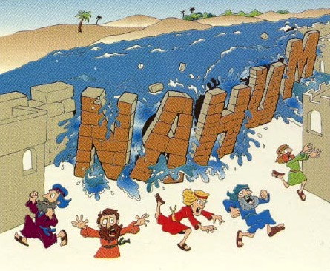
طوفان
ناحوم
ناحوم 1: 8
رحلة عبر الكتاب 1989

Slide 61
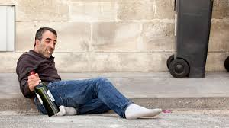
ماذا تفتكرون على الرب هو صانع هلاكاً تاماً لا يقوم الضيق مرتين فإنهم وهم مشتبكون مثل الشوك وسكرانون كمن خمرهم يؤكلون كالقش اليابس بالكمال (ناحوم 1: 9-10)
Notes:
Nineveh will plot ag وst God the last time (1:9-11).

Slide 62
تتميم نبوات ناحوم
625
نبوات ناحوم | التتميم التاريخي
منك خرج المفتكر على الرب شراً المشير بالهلاك .... (1: 11-12) | شن سنحاريب تهديدات متعجرفة في 701 قبل الميلاد ضد يهوذا وأورشليم (راجع 2 ملوك 18-19).
والآن أكسر نيره عنك وأقطع ربطك (1: 13) | انتهت خدمة يهوذا لآشور بزوال نينوى (2 ملوك 18:14 ؛ 2 أخبار 33:11).
هوبرت ي. فريمان، مقدمة لأنبياء العهد القديم (شيكاغو: مطبعة مودي، 1977

Slide 63
تتميم نبوات ناحوم
625
نبوات ناحوم | التتميم التاريخي
12. دمار نينوى سيكون نهائياً (1: 9، 14) | 12. مدن عديدة في الشرق الأدنى القديم أعيد بنائها بعد أن دمرت (مثل السامرة، أورشليم، بابل) ولكن ليس نينوى
إليوت جونسون ، "ناحوم" ، في تعليق معرفة الكتاب المقدس (كولورادو سبرينغز ، 1985) ، 1: 1495.
Notes:
1:9 "Whatever they plot against the LORD
he will bring to an end;
trouble will not come a second time" (NIV)
1:14 "And this is what the LORD says concerning the Assyrians in Nineveh:
“You will have no more children to carry on your name.
I will destroy all the idols in the temples of your gods.
I am preparing a grave for you
because you are despicable!” (NLT)

Slide 64
تتميم نبوات ناحوم
625
نبوات ناحوم | التتميم التاريخي
11. صور وتماثيل نينوى سوف تدمر (1: 14) | 11. كان تمثال الإلهة عشتار مقطوع الرأس وسط حطام أنقاض نينوى (حفريات المتحف البريطاني في معبد عشتار في نينوى ، 1930-1 ، حوليات علم الآثار والأنثروبولوجيا 19 ، ص 55-56).
إليوت جونسون ، "ناحوم" ، في تعليق معرفة الكتاب المقدس (كولورادو سبرينغز ، 1985) ، 1: 1495.
Notes:
1:14 "And this is what the LORD says concerning the Assyrians in Nineveh:
“You will have no more children to carry on your name.
I will destroy all the idols in the temples of your gods.
I am preparing a grave for you
because you are despicable!” (NLT)

Slide 65
هوذا على الجبال قدما مبشر مناد بالسلام عيدي يا يهوذا أعيادك أوفي نذورك فإنه لا يعود يعبر فيك أيضاً المهلك قد انقرض كله (ناحوم 1: 15)
Notes:
Nineveh's destruction will bring peace to Judah (1:12-15).

Slide 66
لاهوت ناحوم
الله ملك متسيد
الله يحكم الكون، إنه يتحكم في كل من الطبيعة والأمم، ويحكم عليهم ويستخدمهم كأدوات للدينونة بمشيئته. حتى أشور القوية والتي كانت القوة العظمى على الأرض في أيام ناحوم لم تستطع أن تصمد أمام دينونة الرب. سيدمر الرب أصنام نينوى (1:14) مظهراً سيادته على الآلهة الأشورية.

Slide 67
لاهوت ناحوم
الله رجل الحرب
الرب محارب إلهي بامتياز، يبدأ السفر بصورة مرعبة للمحارب الغاضب المنتقم في عاصفة تخيف الطبيعة كلها بصراخه القتالي (1: 2-6) في هذه الآيات استخدم ناحوم العديد من نفس الكلمات التي استخدمها الملوك الآشوريون لوصف براعتهم ومآثرهم في المعركة، وهذا يؤكد أن الرب وليس ملك أشور، كان أقوى المحاربين. أعلن الرب القدير أو رب الجنود بنفسه أنه سيهزم نينوى (2:13 ؛ 3: 5).

Slide 68
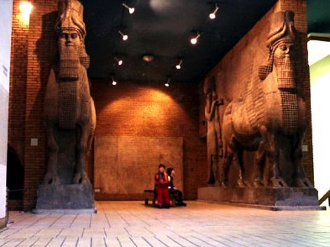
المشكلة/ الوحدة
622
المشكلة الوحيدة بخصوص هذا السفر هي وحدته
وحدة ونزاهة ناحوم لم تكن تشكل أي تحدي حتى القرن التاسع عشر
بسبب اكتشاف غونكل المزعوم لبقايا قصيدة أبجدية قديمة في الإصحاح الأول، ينكر الكثيرون أصالة ناحوم 1: 2–2: 2 (2: 3 بالعبرية) باستثناء 2: 1، وهي يعتبر بداية كلام ناحوم.

Slide 69
مخطط سفر ناحوم
٦٢١
تدمير نينوى
المؤكد |  |  |  | التفاصيل |  | التبرير
الأصحاح ١ |  |  |  | الاصحاح ٢ |  | الاصحاح ٣
قرار التدمير |  |  |  | الدمار الموصوف |  | دمار مستحق
حكم الإنتقام |  |  |  | رؤية الإنتقام |  | تبرير الانتقام
ماذا يفعل الله؟ |  |  |  | كيف سيفعلها الله |  | لماذا يفعلها الله
غضب الله |  |  |  | أفعال الله |  | اتهامات الله
توقعات الله ليهوذا |  |  |  | قوة الله ليهوذا |  | عدل الله ليهوذا
العنوان ١:١ | صفات الله ١:٢-٨ | التأمر على الله ١:٩-١١ | الهلاك هو لخلاص يهوذا ١: ١٢-١٥ | الصراع ضد روعة يهوذا ٢: ١-٢ | الدمار والسلب ٢: ٣-١٣ | تدمير بسبب الوحشية ٣: ١-٧ | سُكر وقت التدمير ٣: ٨-١١ | الحرق بالنار ٣: ١٢-١٩
يهوذا ضد عاصمة أشور ، في نينوى
٦٦٠ ق . م
Notes:
Nineveh’s judgment is detailed to show Judah that God will protect them (Ch. 2).

Slide 70
Slides on ناحوم 2

Slide 71
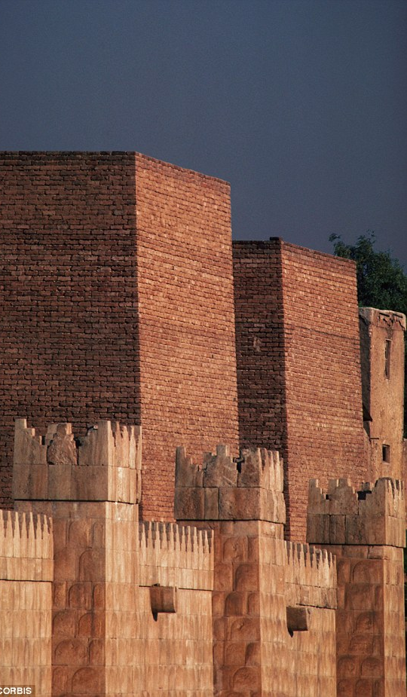
قد ارتفعت المقمعة على وجهك أحرس الحصن راقب الطريق شدد الحقوين مكِّن القوة جداً فإن الرب يرد عظمة يعقوب كعظمة إسرائيل لأن السالبين قد سلبوهم وأتلفوا قضبان كرومهم (ناحوم 2: 1-2)
Notes:
Attacked: Nineveh should prepare for battle because God considers Judah's splendor a “done deal” (2:1-2).

Slide 72
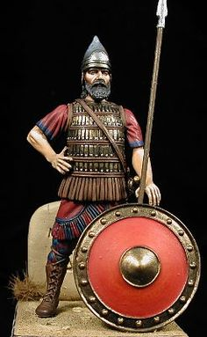
ترس أبطاله محمر رجال الجيش قرمزيون المركبات بنار الفولاذ في يوم إعداده والسرو يهتز تهيج المركبات في الأزقة تتراكض في الساحات منظرها كمصابيح تجري كالبروق (ناحوم 2: 3-4)
Notes:
Defeated: The destruction of the city graphically visualizes God's power over the puny Assyrians (2:3-8).
"2:3-4. Nahum spoke of the equipment and speed of the “attacker” (v. 1) and his soldiers and chariots. His in the first line of verse 3 probably refers not to the defending Assyrian king but to the unidentified “attacker.” The shields of the Medes and Babylonians were red either from blood, or from red-dyed leather over the wooden shields, or by being covered with copper. The warriors’ scarlet- colored attire (cf. “red” in Ezek. 23:14) would make them awesome in appearance. (Xenophon wrote about the Persians in Cyrus’ army being dressed in scarlet, Cyropaedia 6. 4. 1.) The metal on the chariots glistened in the sun, as the soldiers’ wooden spears were brandished (swung) in their wild attack" (Johnson, "Nahum," BKC).

Slide 73
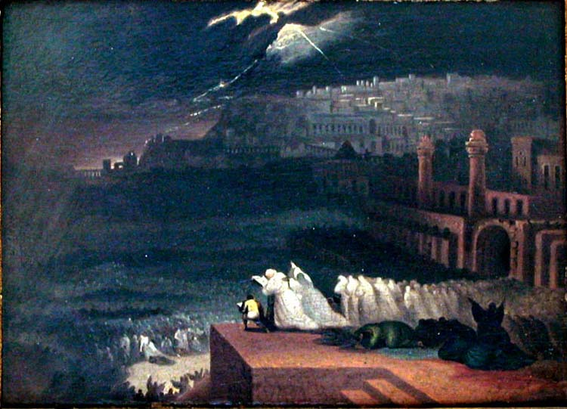
ناحوم 2: 5-6
623
يذكر عظماؤه
يتعثرون في مشيهم
يسرعون إلى سورها
وقد أقيمت المترسة
أبواب الأنهار انفتحت
والقصر قد ذاب
Notes:
Defeated: The destruction of the city graphically visualizes God's power over the puny Assyrians (2:3-8).

Slide 74
تتميم نبوات ناحوم
625
نبوات ناحوم | التتميم التاريخي
9. عندما تمسك نينوى سوف يحاول شعبها الهروب (2: 8) : ونينوى كبركة ماء منذ كانت ولكنهم الآن هاربون قفوا قفوا ولا ملتفت | 9. ساردانابالوس (اسم آخر للملك سين شار إشكون) أرسل أبنائه الثلاثة وبناته مع الكثير من الكنوز إلى بافلاغونيا إلى حاكم كاتوس أكثر رعاياه ولاءً (ديودوروس، المكتبة التاريخية 2. 26. 8).
إليوت جونسون ، "ناحوم" ، في تعليق معرفة الكتاب المقدس (كولورادو سبرينغز: ، 1985) ، 1: 1495.

Slide 75
تتميم نبوات ناحوم
625
نبوات ناحوم | التتميم التاريخي
5. سوف تدمر نينوى من خلال طوفان (1: 8، 2: 6، 8) | 5. ضعفت نينوى بسبب فيضان نهر دجلة الغزير والطويل بشكل غير عادي. أدى هذا إلى نقل جزء كبير من السور حول المدينة، مما سمح للعدو بالدخول. ورافق الإستيلاء الرعد المرعب (على الأرجح بعاصفة) ديودوروس، مكتبة تاريخية 2.26.9؛ 2.27.13؛ زينوفون، أناباسيس 3.4.12.
إليوت جونسون ، "ناحوم" ، في تعليق معرفة الكتاب المقدس (كولورادو سبرينغز: ، 1985) ، 1: 1495.

Slide 76
تدمير النظام المائي في نينوى
637
ويمد يده على الشمال ويبيد آشور ويجعل نينوى خراباً يابسة كالقفر
(صف 2: 13)
دمار نينوى المتنبأ عنه (صف 2: 13) عاصمة آشور فيما يعرف الآن بالعراق سقط في عام 612 ق.م في أيدي البابليين المجاورين ومع الإمبراطورية بأكملها بحلول عام 605 قبل الميلاد . إن التنبؤ بأن الله سوف يترك نينوى جافة كصحراء هو أمر رائع بالنظر إلى شهرة نظام الري العظيم في المدينة
.

Slide 77
تتميم نبوات ناحوم
625
نبوات ناحوم | التتميم التاريخي
8. سيصاحب النهب والسلب إسقاط المدينة (2: 9-10). | 8. وفقاً للتاريخ البابلي، لقد حملوا كميات كبيرة من الغنائم من المدينة، التي لا تعد ولا تحصى. (تحولت) المدينة إلى تل وخراب " لوكين بيل، السجلات القديمة لآشور وبابل، 2: 420)
إليوت جونسون ، "ناحوم" ، في تعليق معرفة الكتاب المقدس (كولورادو سبرينغز: ، 1985) ، 1: 1495.
Notes:
Pillaged: The plundering of the city shows how God will humble the proud city (2:9-10).

Slide 78
الهيكل التصالبي في ناحوم
أ. يهوه مثل قوة الطبيعة الرهيبة ينتقم من أعدائه (١: ٢-١٠)
ب. سوف يدمر الله نينوى ولكنه سيسترد يهوذا (1: 11-15)
ج وصف حي للهجوم على نينوى (2: 1-10).
د المركز: رثاء سقوط نينوى (2: 11-13).
ج وصف حي لنهب نينوى (3: 1-7).
ب- ستدمر نينوى وهي ضعيفة مثل طيبة (3: 8-13).
أ- نينوى التي تشبه قوة الطبيعة ستدمر (3: 14-19).
مقتبس من ديفيد أ.دورسي ، الهيكل الأدبي للعهد القديم:
تعليق على سفر التكوين - ملاخي (غراند رابيدز: بيكر ، 1999)
يكشف دورسي أن وضع التأبين على "عرين الأسد" في الموقع المركزي المميز للكتاب يعزز الشعور باليقين من سقوط نينوى.

Slide 79
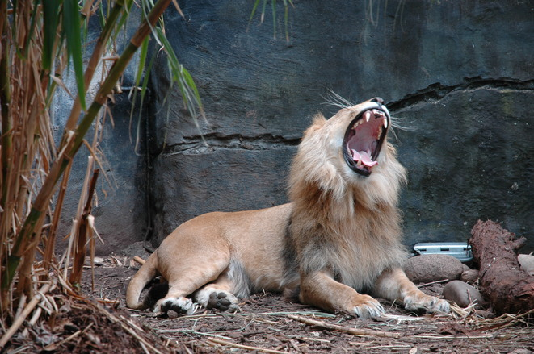
صورة الأسد (2: 11-13)
Notes:
Illustrated: God would destroy the powerful Ninevites like destroying a fearless lion in its den (2:11-13).

Slide 80
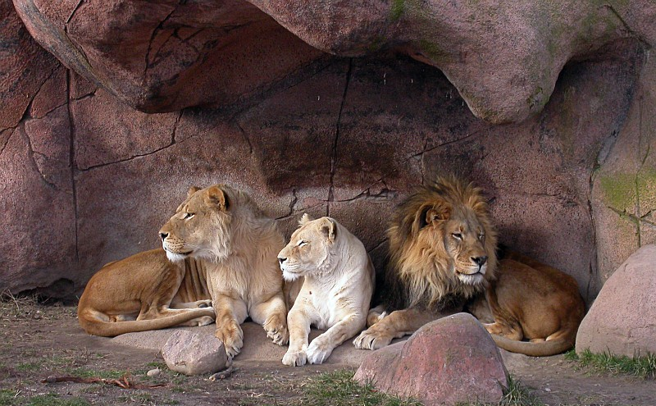
ناحوم 2: 11-13
623
أين مأوى الأسود
ومرعى أشبال الأسود
حيث يمشي الأسد
واللبوة وشبل السد
وليس من يخوف

Slide 81
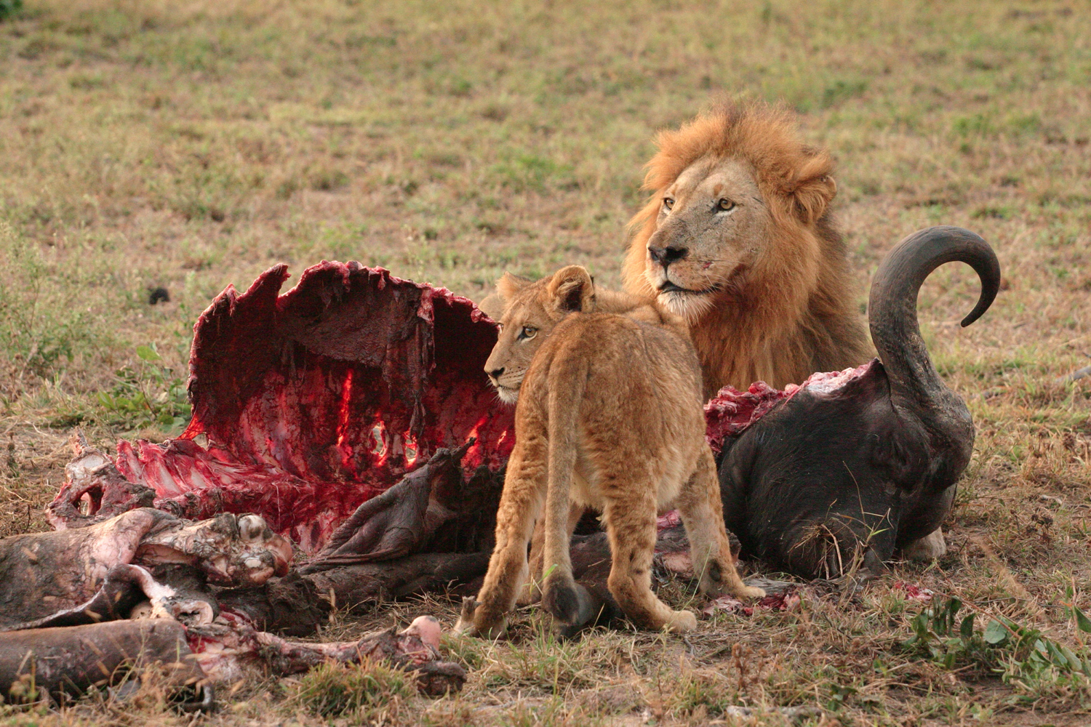
ناحوم 2: 12
623
الأسد المفترس لحاجة جرائه
والخانق لأجل لبواته
حتى ملأ مغاراته فرائس
ومآويه مفترسات

Slide 82
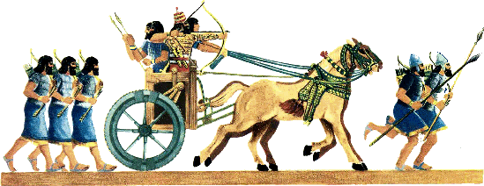
Nahum 2:13 (NLT)
ها أنا عليك
يقول رب الجنود
فأحرق مركباتك دخاناً
وأشبالك يأكلها السيف
وأقطع من الأرض فرائسك
ولا يسمع أيضاً صوت رسلك
(2: 13)
623

Slide 83
تتميم نبوات ناحوم
625
نبوات ناحوم | التتميم التاريخي
6. سوف تدمر نينوى بالنار (1: 10، 2: 13، 3: 15) | 6. كشفت الحفريات الأثرية في نينوى عن خشب السلق والفحم والرماد .... بسمك حوالي بوصتين ... (ر.كامبل طومسون ور.دبليو هاتشينسون ، قرن من الاستكشاف في نينوى ، لندن: لوزاك ، ص 45 ، 77).
إليوت جونسون ، "ناحوم" ، في تعليق معرفة الكتاب المقدس (كولورادو سبرينغز: ، 1985) ، 1: 1495.

Slide 84
مخطط سفر ناحوم
٦٢١
تدمير نينوى
المؤكد |  |  |  | التفاصيل |  | التبرير
الأصحاح ١ |  |  |  | الاصحاح ٢ |  | الاصحاح ٣
قرار التدمير |  |  |  | الدمار الموصوف |  | دمار مستحق
حكم الإنتقام |  |  |  | رؤية الإنتقام |  | تبرير الإنتقام
ماذا يفعل الله؟ |  |  |  | كيف سيفعلها الله؟ |  | لماذا يفعلها الله؟
غضب الله |  |  |  | أفعال الله |  | اتهامات الله
توقعات الله ليهوذا |  |  |  | قوة الله ليهوذا |  | عدل الله ليهوذا
العنوان ١:١ | صفات الله ١:٢-٨ | التأمر على الله ١:٩-١١ | الهلاك هو لخلاص يهوذا ١: ١٢-١٥ | الصراع ضد روعة يهوذا ٢: ١-٢ | الدمار والسلب ٢: ٣-١٣ | تدمير بسبب الوحشية ٣: ١-٧ | سُكر وقت التدمير ٣: ٨-١١ | الحرق بالنار ٣: ١٢-١٩
يهوذا ضد عاصمة أشور ، في نينوى
٦٦٠ ق . م
Notes:
Nineveh’s judgment is justified because God's justice had to punish them (Ch. 3).

Slide 85
ناحوم 3

Slide 86
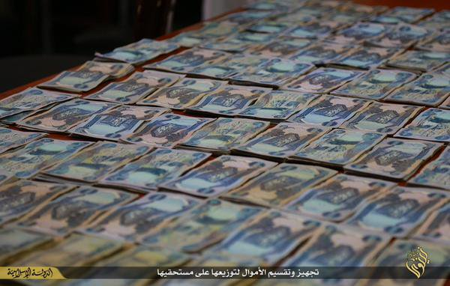
ناحوم 3: 1
623
ويل لمدينة الدماء
كلها ملآنة كذباً وخطفاً
لا يزول الإفتراس
Notes:
Nineveh’s bloodshed, lying and greed humiliated enemies (3:1-4).

Slide 87
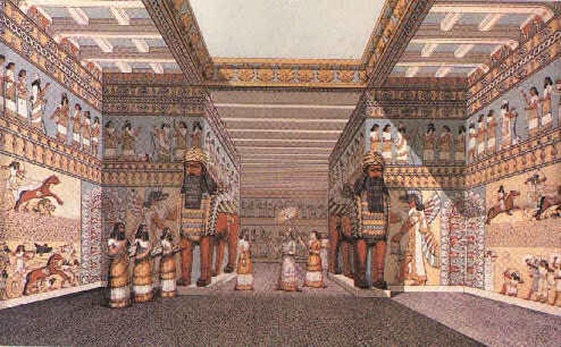
نينوى داخل قصر سنحاريب

Slide 88
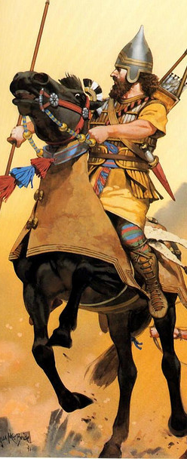
صوت السوط وصوت رعشة البكر وخيل تخب ومركبات تقفز وفرسان تنهض ولهيب السيف وبريق الرمح وكثرة جرحى ووفرة قتلى ولا نهاية للجثث يعثرون بجثثهم (ناحوم 3: 2-3)

Slide 89
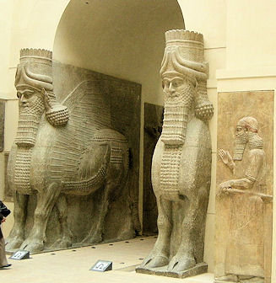
كان لامسو يحرس بوابات نينوى
المتحف البريطاني

Slide 90
تتميم نبوات ناحوم
625
نبوات ناحوم | التتميم التاريخي
7. سيشهد احتلال المدينة مذبحة كبيرة للناس (3: 3). | 7. في معركتين دارتا في السهل قبل المدينة هُزِمَ المتمردون الآشوريين ... كان عدد القتلى كبيراً لدرجة أن التيار المتدفق اختلط بدمائهم وغيّر لونه لمسافة كبيرة (ديودوروس، المكتبة التاريخية 2.26.6-7).
إليوت جونسون ، "ناحوم" ، في تعليق معرفة الكتاب المقدس (كولورادو سبرينغز: ، 1985) ، 1: 1495.

Slide 91
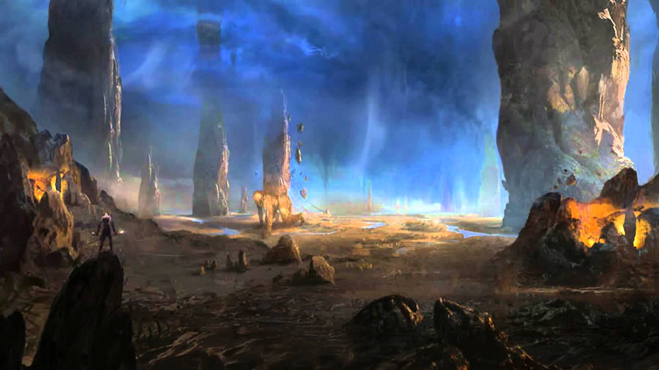
ناحوم 3: 4
623
من أجل زنى الزانية
الحسنة الجمال
صاحبة السحر
البائعة أمماً بزناها
وقبائل بسخرها

Slide 92
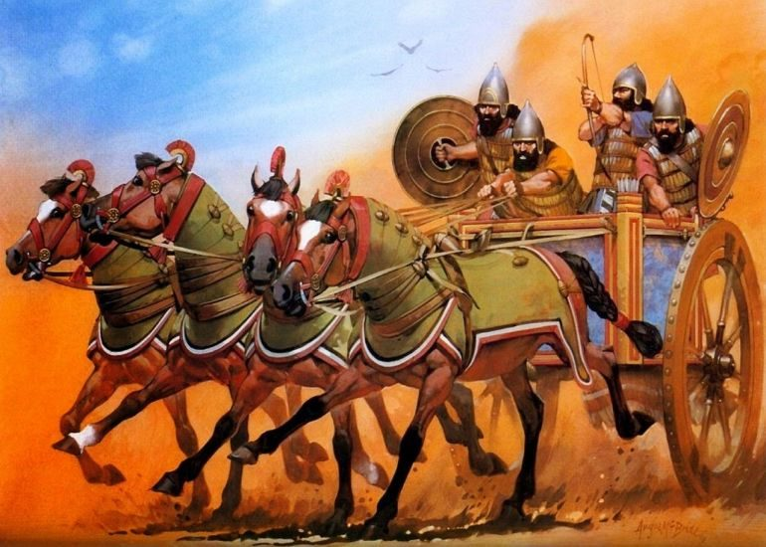
إذلال المركبات الآشورية (3: 5-7)
Notes:
The Babylonians will publicly humiliate Nineveh (3:5-7).
3:5-7 Shame
“I am your enemy!”
says the Lord of Heaven’s Armies.
“And now I will lift your skirts
and show all the earth your nakedness and shame.
⁶ I will cover you with filth
and show the world how vile you really are.
⁷ All who see you will shrink back and say,
‘Nineveh lies in ruins.
Where are the mourners?’
Does anyone regret your destruction?”

Slide 93
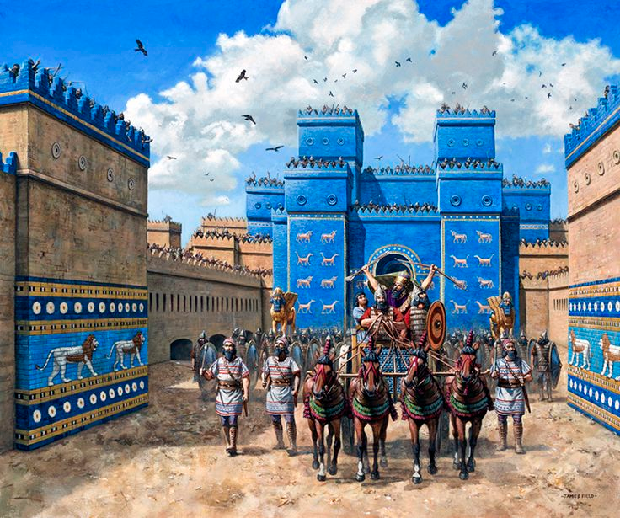
بوابة عشتار للبابليين المحتلين

Slide 94
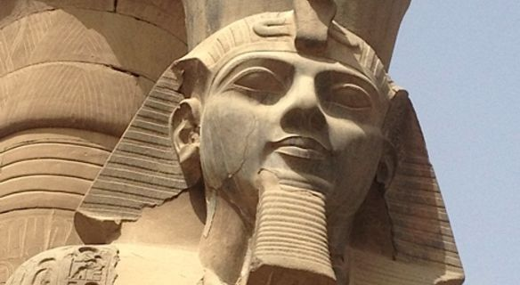
فائدة التسلسل الزمني المصري
Notes:
Nineveh will be drunk when destroyed and will go into hiding for its cruel treatment of Thebes in Egypt in 663 BC (3:8-11).

Slide 95
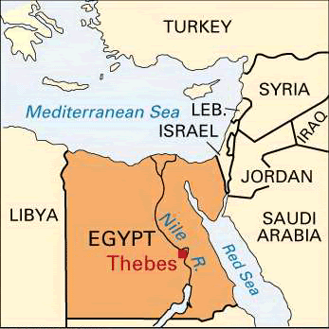
سقوط طيبة (663 ق.م)
ناحوم 3: 8-10
Notes:
"Are you any better than the city of Thebes,
situated on the Nile River, surrounded by water?
She was protected by the river on all sides,
walled in by water" (NLT).

Slide 96
سقوط طيبة (663 ق.م)
Notes:
Nahum 3:9
"Ethiopia and the land of Egypt
gave unlimited assistance.
The nations of Put and Libya
were among her allies" (NLT).

Slide 97
سقوط طيبة (663 ق.م)
Notes:
¹⁰ Yet Thebes fell,
and her people were led away as captives.
Her babies were dashed to death
against the stones of the streets.
Soldiers threw dice to get Egyptian officers as servants.
All their leaders were bound in chains" (NLT).

Slide 98
طيبة احتلت ثانية من قبل الإسكندر الأكبر في 335 ق.م

Slide 99
تتميم نبوات ناحوم
625
نبوات ناحوم | التتميم التاريخي
1. من السهل الإستيلاء على الحصون الآشورية المحيطة بالمدينة (3:12) | وفقاً للتاريخ البابلي بدأت المدن المحصنة في محيط نينوى في الإنكسار في عام 614 ق.م، بما في ذلك تبريس، شاريس خان الحالية، على بعد أميال قليلة شمال غرب نينوى.
إليوت جونسون ، "ناحوم" ، في تعليق معرفة الكتاب المقدس (كولورادو سبرينغز: ، 1985) ، 1: 1495.

Slide 100
تتميم نبوات ناحوم
625
نبوات ناحوم | التتميم المستقبلي
2. كان أهل نينوى المحاصرين يعدون الطوب والملاط لجدران الدفاع في حالات الطوارئ (3:12). | 2. أفاد أ.ت.أولمستيد: إلى الجنوب من البوابة لا يزال الخندق مملوءً بشظايا من الحجارة وطوب اللبن من الجدران، والتي تراكمت عندما تم اختراقها تاريخ آشور شيكاغو: مطبعة جامعة شيكاغو، 1951، ص 637)
إليوت جونسون ، "ناحوم" ، في تعليق معرفة الكتاب المقدس (كولورادو سبرينغز: ، 1985) ، 1: 1495.

Slide 101
نينوى تدمرت بالطوفان (3: 14) والنار (3: 12)

Slide 102
تتميم نبوات ناحوم
625
نبوات ناحوم | التتميم التاريخي
3. سوف تدمر بوابات المدينة (3: 13) | 3. أشار أولمستيد إلى أن: الهجوم الرئيسي كان موجهاً من الشمال الغربي وسقط العبء الأكبر على بوابة حاتمي في هذه الزاوية ... توجد داخل البوابات آثار للجدار المضاد الذي رفعه السكان في آخر أطرافهم. تاريخ آشور شيكاغو: مطبعة جامعة شيكاغو، 1951، ص 637)
إليوت جونسون ، "ناحوم" ، في تعليق معرفة الكتاب المقدس (كولورادو سبرينغز: ، 1985) ، 1: 1495.

Slide 103
تتميم نبوات ناحوم
625
نبوات ناحوم | التتميم التاريخي
4. في الساعات الأخيرة من الهجوم كان أهل نينوى سكرانين (1:10 ؛ 3:11) | 4. بعد أن صد الآشوريون هجوم العدو، سكروا وأكلوا ونتيجة لذلك فوجئوا بالميديين وتم الإستيلاء على المدينة. (ديودوروس، المكتبة التاريخية 2. 26. 4).
إليوت جونسون ، "ناحوم" ، في تعليق معرفة الكتاب المقدس (كولورادو سبرينغز: ، 1985) ، 1: 1495.

Slide 104
تتميم نبوات ناحوم
625
نبوات ناحوم | التتميم التاريخي
10. ضباط نينوى سيضعفون ويهربون (3:17). | 10. يذكر التاريخ البابلي أن [جيش] آشور قد هجر [هرب من قبل] الملك (لوكينبيل، السجلات القديمة لآشور وبابل، 2: 420)
إليوت جونسون ، "ناحوم" ، في تعليق معرفة الكتاب المقدس (كولورادو سبرينغز: ، 1985) ، 1: 1495.

Slide 105
ناحوم 3: 19 العدد النهائي
623
ليس جبر لانكسارك
جرحك عديم الشفاء
كل الذين يسمعون خبرك
يصفقون بأيديهم عليك
لأنه على من لم يمر
شرك على الدوام

Slide 106
تفاصيل النقش البارز من القصر الشمالي لآشور بانيبال، نينوى، شمال العراق.

Slide 107
تكلم الله من خلال أنبيائه

Slide 108
2. سوف يدين الله الشرير وينقل البار للمستقبل أيضاً
كن صبوراً
Notes:
The LORD is watching over your future, including his promise to punish all who reject him.

Slide 109
كن صبوراً
Notes:
God is a God of holiness who must judge sin—so just be patient.

Slide 110
وأكثر صبراً

Slide 111
بقيت بعض أسوار نينوى

Slide 112
الخريطة الحالية
تحيط مدينة الموصل في العراق بحطام نينوى القديمة

Slide 113
نينوى احتلت داعش الموصل الحالية

Slide 114
نينوى طردت داعش 200000 مسيحي

Slide 115
نينوى دمرت الأسوار من قبل داعش في 2015
Notes:
January 2015 before ISIS invasion

Slide 116
نينوى دمرت الأسوار من قبل داعش في 2015
Notes:
January 2015
Ancient: Ruins at the ancient Assyrian city of Nineveh, which Islamic State militants have vowed to destroy when the Iraqi army comes to try to liberate Mosul, Iraq's second largest city Read more: http://www.dailymail.co.uk/news/article-2900530/ISIS-plan-destroy-walls-Nineveh-capital-Assyrian-Empire-one-important-archaeological-sites-Iraq.html#ixzz4LcEZWyuW Follow us: @MailOnline on Twitter | DailyMail on Facebook
Over the past month the Islamic State has seized hundreds of Assyrian relics from Mosul's cultural museum as well as destroyed Assyrian monuments in the city, which it claims 'distort Islam', AINSA reported.
Assyrians believe themselves to be Iraq's original indigenous people, with a documented history stretching back to 4750 BC. They now comprise 95 per cent of the country's Christian population.
Nearly 200,000 were forced to flee their homes around the Nineveh plain last summer as Islamic State made its lightning advance across Iraq.
Most now live as refugees in Iraq's Kurdish areas.
Read more: http://www.dailymail.co.uk/news/article-2900530/ISIS-plan-destroy-walls-Nineveh-capital-Assyrian-Empire-one-important-archaeological-sites-Iraq.html#ixzz4LcEENuP2 Follow us: @MailOnline on Twitter | DailyMail on Facebook

Slide 117
نينوى دُمِّرَ قبر يونان من قبل داعش

Slide 118
استعادة الموصل (2017)
مرحباً داعش
أتذكروننا
لقد عدنا
ادعم وحدات حماية نينوى

Slide 119
أوبرا وينفري
Notes:
Lakeside Church in Houston, Texas, is the largest church in the USA with 40,000 attending. The pastor, Joel Osteen, is often featured on the cover of Success magazine.

Slide 120
جول أوستين
لا وعظ عن الخطية
الصلاة في زواج المثليين
Notes:
One key rule in the pulpit there is: you cannot talk about sin or judgment.

Slide 121
حديث تحفيزي
صلوات سحرية، أشعر برسائل جيدة، اجعلها على طريقتك اللاهوتية؛ من المؤكد أن هذا أمر رائع للغاية ليكون ما حذرنا منه بولس
http://www.conservativecut.com/blog/?tag=false-teacher
Notes:
http://www.conservativecut.com/blog/?tag=false-teacher

Slide 122
دينونة الله
Notes:
But at our church, we are not afraid to talk about what God warns us about—and judgment is all over the Bible.
God told Ezekiel that he must warn the people—and if he didn’t, then their blood was on his head (cf. Ezek. 33:1-9)!
Hey, I don’t want your blood on my head, so we preach the full gospel here, including God’s wrath!
Who really wants the mamby-pamby God that does not hold people accountable?
Do you have respect for parents that do not discipline their children?
Do you respect governments that let people get away with murder?
Then why do we have a problem with God being a God of justice?

Slide 123
أمامنا مستقبل هائل في المسيح (رؤيا 20: 1-6).
المجيء الثاني
الظهور الثاني
=
الضيقة
الألفية
عصر الكنيسة
المملكة الأبدية
7 سنوات
1000 سنة
الدينونة
الدينونة
Notes:
123

Slide 124
مملكة سياسية حرفية
فقال لهم يسوع الحق أقول لكم إنكم أنتم الذين تبعتموني في التجديد متى جلس ابن الإنسان على كرسي مجده تجلسون أنتم أيضاً على اثني عشر كرسياً تدينون أسباط إسرائيل الإثني عشر
(مت 19: 28)

Slide 125
مستقبلنا
سيأتي يسوع بالحق والسلام والإزدهار والقداسة والحماية في جميع أنحاء العالم

Slide 126
الفكرة الرئيسية
لا تظنوا أن صبر الله هو عجز الله

Slide 127
كن صبوراً

Slide 128
انتظر، هذا كتابي
انتظر يوسف 13 سنة
انتظر إبراهيم 25 سنة
انتظر موسى 40 سنة
انتظر يسوع 30 سنة
إذا جعلك الله تنتظر فأنت في صحبة جيدة
Notes:
But don’t let your impatience make you think God can’t resolve things. This issue isn’t that God can’t solve issues. It’s that he is more patient than you give him credit for. He had many people through history have to wait (Joseph 13 years, Abraham 25 years, Moses 40 years, Jesus 30 years).

Slide 129
1. سوف يدمر الله نينوى
لكنه سيخلص يهوذا (ناحوم 1-3)
Notes:
The capital of Assyria would have capital punishment for its capital crimes, yet the southern kingdom of Israel could gain comfort from this as the LORD would preserve them.

Slide 130
2. سوف يدين الله الشرير وينقل البار في المستقبل أيضاً
كن صبوراً
Notes:
The LORD is watching over your future, including his promise to punish all who reject him.

Slide 131
الآية المفتاحية
621
الرب بطيء الغضب وعظيم القدرة
ولكنه لا يبرئ البتة
(ناحوم 1: 3أ)
ناحوم
Notes:
Are you heading the wrong direction—towards judgment?
Once an older man was very offended by the preacher Vance Havner. He complained, “Pastor, you are rubbing the cat the wrong way!” Havner replied, “Well, then turn the cat around!”
Are you offended by what I’ve said today? I’ve only warned you as part of my responsibility before God. It’s your responsibility to turn around and come towards God instead of away from him.

Slide 132
ماذا تنتظر؟
استجابات الله الثلاثة لصلواتك
1. نعم
2. ليس بعد
3. لدي شيء أفضل لك في فكري

Slide 133
Black

Slide 134
مسح العهد القديم • BibleStudyDownloads.org
أحصل على هذا العرض التقديمي مجاناً
Notes:
OP Arabic OT Preaching

Slide 135
تشابه ميخا وأشعياء
616
توازي متطابق
المسيا البارز
الكتابة من أورشليم
كتبت عن كل من إسرائيل ويهوذا
تأثير حزقيا
شدد على الملكوت
معاصران لبعضهما

Slide 136
اختبار مراجعة عن ناحوم
1. تنبأ ناحوم عن دمار ـــــــــــــــــــــــــــ .
2. تكمل نبوة ناحوم القصة التب بدأت مع النبي ـــــــــــــــــــــ .
3. يستخدم ناحوم صورة حية (أي ــــــــــــــــــــــــــ ).
4. يعلمنا السفر أن كل جيل يجب أن يختبر ـــــــــــــــــــــــ جديدة.

Slide 137
اختبار مراجعة عن ناحوم
1. تنبأ ناحوم عن دمار نينوى (آشور) .
2. تكمل نبوة ناحوم القصة التب بدأت مع النبي ـــــــــــــــــــــ .
3. يستخدم ناحوم صورة حية (أي ــــــــــــــــــــــــــ ).
4. يعلمنا السفر أن كل جيل يجب أن يختبر ـــــــــــــــــــــــ جديدة.

Slide 138
اختبار مراجعة عن ناحوم
1. تنبأ ناحوم عن دمار نينوى (آشور) .
2. تكمل نبوة ناحوم القصة التب بدأت مع النبي يونان.
3. يستخدم ناحوم صورة حية (أي ــــــــــــــــــــــــــ ).
4. يعلمنا السفر أن كل جيل يجب أن يختبر ـــــــــــــــــــــــ جديدة.

Slide 139
اختبار مراجعة عن ناحوم
1. تنبأ ناحوم عن دمار نينوى (آشور) .
2. تكمل نبوة ناحوم القصة التب بدأت مع النبي يونان.
3. يستخدم ناحوم صورة حية (أي الأسد ).
4. يعلمنا السفر أن كل جيل يجب أن يختبر ـــــــــــــــــــــــ جديدة.

Slide 140
اختبار مراجعة عن ناحوم
1. تنبأ ناحوم عن دمار نينوى (آشور) .
2. تكمل نبوة ناحوم القصة التب بدأت مع النبي يونان.
3. يستخدم ناحوم صورة حية (أي الأسد ).
4. يعلمنا السفر أن كل جيل يجب أن يختبر نهضة جديدة.

Slide 141
تتميم نبوات ناحوم
625
نبوات ناحوم | التتميم التاريخي
منك خرج المفتكر على الرب شراً المشير بالهلاك .... (1: 11-12) | شن سنحاريب تهديدات متعجرفة في 701 قبل الميلاد ضد يهوذا وأورشليم (راجع 2 ملوك 18-19).
والآن أكسر نيره عنك وأقطع ربطك (1: 13) | انتهت خدمة يهوذا لآشور بزوال نينوى (2 ملوك 18:14 ؛ 2 أخبار 33:11).
هوبرت ي. فريمان، مقدمة لأنبياء العهد القديم (شيكاغو: مطبعة مودي، 1977

Slide 142
تتميم نبوات ناحوم
625
نبوات ناحوم | التتميم التاريخي
12. دمار نينوى سيكون نهائياً (1: 9، 14) | 12. مدن عديدة في الشرق الأدنى القديم أعيد بنائها بعد أن دمرت (مثل السامرة، أورشليم، بابل) ولكن ليس نينوى
إليوت جونسون ، "ناحوم" ، في تعليق معرفة الكتاب المقدس (كولورادو سبرينغز ، 1985) ، 1: 1495.
Notes:
1:9 "Whatever they plot against the LORD
he will bring to an end;
trouble will not come a second time" (NIV)
1:14 "And this is what the LORD says concerning the Assyrians in Nineveh:
“You will have no more children to carry on your name.
I will destroy all the idols in the temples of your gods.
I am preparing a grave for you
because you are despicable!” (NLT)

Slide 143
تتميم نبوات ناحوم
625
نبوات ناحوم | التتميم التاريخي
11. صور وتماثيل نينوى سوف تدمر (1: 14) | 11. كان تمثال الإلهة عشتار مقطوع الرأس وسط حطام أنقاض نينوى (حفريات المتحف البريطاني في معبد عشتار في نينوى ، 1930-1 ، حوليات علم الآثار والأنثروبولوجيا 19 ، ص 55-56).
إليوت جونسون ، "ناحوم" ، في تعليق معرفة الكتاب المقدس (كولورادو سبرينغز ، 1985) ، 1: 1495.
Notes:
1:14 "And this is what the LORD says concerning the Assyrians in Nineveh:
“You will have no more children to carry on your name.
I will destroy all the idols in the temples of your gods.
I am preparing a grave for you
because you are despicable!” (NLT)

Slide 144
تتميم نبوات ناحوم
625
نبوات ناحوم | التتميم التاريخي
9. عندما تمسك نينوى سوف يحاول شعبها الهروب (2: 8) : ونينوى كبركة ماء منذ كانت ولكنهم الآن هاربون قفوا قفوا ولا ملتفت | 9. ساردانابالوس (اسم آخر للملك سين شار إشكون) أرسل أبنائه الثلاثة وبناته مع الكثير من الكنوز إلى بافلاغونيا، إلى حاكم كاتوس، أكثر رعاياه ولاءً (ديودوروس، المكتبة التاريخية 2. 26. 8).
إليوت جونسون ، "ناحوم" ، في تعليق معرفة الكتاب المقدس (كولورادو سبرينغز: ، 1985) ، 1: 1495.

Slide 145
تتميم نبوات ناحوم
625
نبوات ناحوم | التتميم التاريخي
5. سوف تدمر نينوى من خلال طوفان (1: 8، 2: 6، 8) | 5. ضعفت نينوى بسبب فيضان نهر دجلة الغزير والطويل بشكل غير عادي. أدى هذا إلى نقل جزء كبير من السور حول المدينة، مما سمح للعدو بالدخول ورافق الإستيلاء الرعد المرعب (على الأرجح بعاصفة) ديودوروس، مكتبة تاريخية 2.26.9؛ 2.27.13؛ زينوفون، أناباسيس 3.4.12.
إليوت جونسون ، "ناحوم" ، في تعليق معرفة الكتاب المقدس (كولورادو سبرينغز: ، 1985) ، 1: 1495.

Slide 146
تتميم نبوات ناحوم
625
نبوات ناحوم | التتميم التاريخي
8. سيصاحب النهب والسلب إسقاط المدينة (2: 9-10). | 8. وفقاً للتاريخ البابلي، لقد حملوا كميات كبيرة من الغنائم من المدينة، التي لا تعد ولا تحصى. (تحولت) المدينة إلى تل وخراب " لوكين بيل، السجلات القديمة لآشور وبابل، 2: 420)
إليوت جونسون ، "ناحوم" ، في تعليق معرفة الكتاب المقدس (كولورادو سبرينغز: ، 1985) ، 1: 1495.
Notes:
Pillaged: The plundering of the city shows how God will humble the proud city (2:9-10).

Slide 147
تتميم نبوات ناحوم
625
نبوات ناحوم | التتميم التاريخي
6. سوف تدمر نينوى بالنار (1: 10، 2: 13، 3: 15) | 6. كشفت الحفريات الأثرية في نينوى عن خشب السلق والفحم والرماد.... بسمك حوالي بوصتين ... (ر.كامبل طومسون ور.دبليو هاتشينسون ، قرن من الإستكشاف في نينوى، لندن: لوزاك ، ص 45 ، 77).
إليوت جونسون ، "ناحوم" ، في تعليق معرفة الكتاب المقدس (كولورادو سبرينغز: ، 1985) ، 1: 1495.

Slide 148
تتميم نبوات ناحوم
625
نبوات ناحوم | التتميم التاريخي
7. سيشهد احتلال المدينة مذبحة كبيرة للناس (3: 3). | 7. في معركتين دارتا في السهل قبل المدينة هُزِمَ المتمردون الآشوريين ... كان عدد القتلى كبيراً لدرجة أن التيار المتدفق اختلط بدمائهم وغيّر لونه لمسافة كبيرة (ديودوروس، المكتبة التاريخية 2. 26. 6-7).
إليوت جونسون ، "ناحوم" ، في تعليق معرفة الكتاب المقدس (كولورادو سبرينغز: ، 1985) ، 1: 1495.

Slide 149
تتميم نبوات ناحوم
625
نبوات ناحوم | التتميم التاريخي
1. من السهل الاستيلاء على الحصون الآشورية المحيطة بالمدينة (3:12) | وفقاً للتاريخ البابلي بدأت المدن المحصنة في محيط نينوى في الإنكسار في عام 614 قبل الميلاد، بما في ذلك تبريس وشاريس خان الحالية على بعد أميال قليلة شمال غرب نينوى.
إليوت جونسون ، "ناحوم" ، في تعليق معرفة الكتاب المقدس (كولورادو سبرينغز: ، 1985) ، 1: 1495.

Slide 150
تتميم نبوات ناحوم
625
نبوات ناحوم | التتميم المستقبلي
2. كان أهل نينوى المحاصرون يعدون الطوب والملاط لجدران الدفاع في حالات الطوارئ (3:12). | 2. أفاد أ.ت.أولمستيد: إلى الجنوب من البوابة لا يزال الخندق مملوءً بشظايا من الحجارة وطوب اللبن من الجدران، والتي تراكمت عندما تم اختراقها“ تاريخ آشور شيكاغو : مطبعة جامعة شيكاغو، 1951، ص 637)
إليوت جونسون ، "ناحوم" ، في تعليق معرفة الكتاب المقدس (كولورادو سبرينغز: ، 1985) ، 1: 1495.

Slide 151
تتميم نبوات ناحوم
625
نبوات ناحوم | التتميم التاريخي
3. سوف تدمر بوابات المدينة (3: 13) | 3. أشار أولمستيد إلى أن: الهجوم الرئيسي كان موجهاً من الشمال الغربي وسقط العبء الأكبر على بوابة حاتمي في هذه الزاوية ... توجد داخل البوابات آثار للجدار المضاد الذي رفعه السكان في آخر أطرافهم. تاريخ آشور شيكاغو : مطبعة جامعة شيكاغو، 1951، ص 637)
إليوت جونسون ، "ناحوم" ، في تعليق معرفة الكتاب المقدس (كولورادو سبرينغز: ، 1985) ، 1: 1495.

Slide 152
تتميم نبوات ناحوم
625
نبوات ناحوم | التتميم التاريخي
4. في الساعات الأخيرة من الهجوم كان أهل نينوى سكرانين (1:10 ؛ 3:11) | 4. بعد أن صد الآشوريون هجوم العدو، سكروا وأكلوا ونتيجة لذلك فوجئوا بالميديين وتم الإستيلاء على المدينة. (ديودوروس، المكتبة التاريخية 2. 26. 4).
إليوت جونسون ، "ناحوم" ، في تعليق معرفة الكتاب المقدس (كولورادو سبرينغز: ، 1985) ، 1: 1495.

Slide 153
تتميم نبوات ناحوم
625
نبوات ناحوم | التتميم التاريخي
10. ضباط نينوى سيضعفون ويهربون (3:17). | 10. يذكر التاريخ البابلي أن [جيش] آشور قد هجر [هرب من قبل] الملك (لوكينبيل، السجلات القديمة لآشور وبابل، 2: 420)
إليوت جونسون ، "ناحوم" ، في تعليق معرفة الكتاب المقدس (كولورادو سبرينغز: ، 1985) ، 1: 1495.

Slide 154
Black

Slide 155
مسح العهد القديم • BibleStudyDownloads.org
أحصل على هذا العرض التقديمي مجاناً
Notes:
OS is OT Survey (os) Arabic

